Slide 1
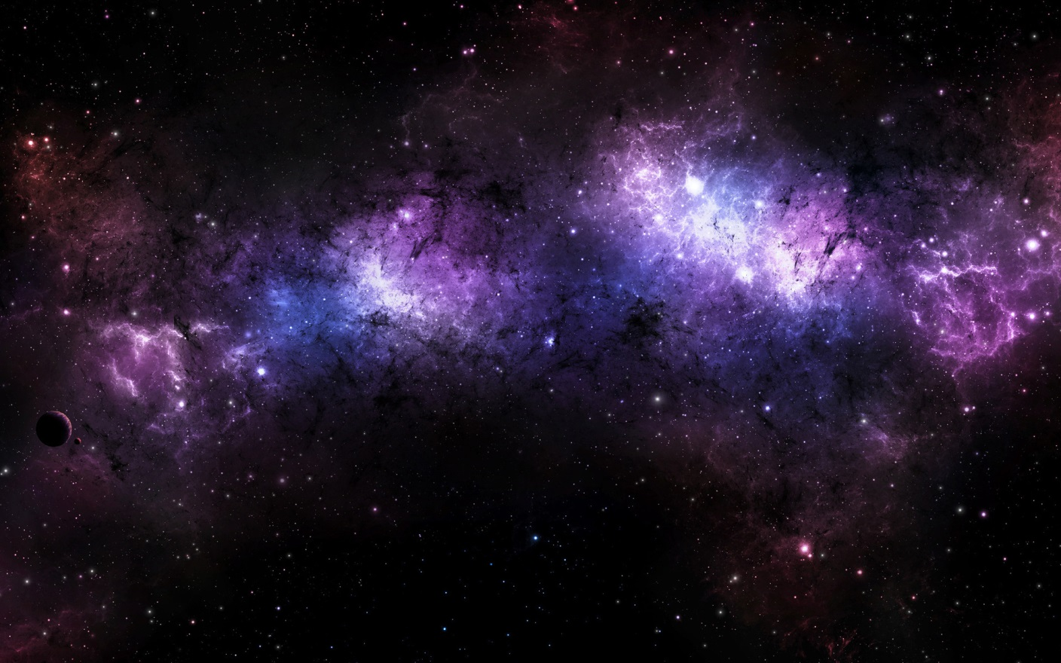
Поиск жизни и разума во вселенной

Slide 2
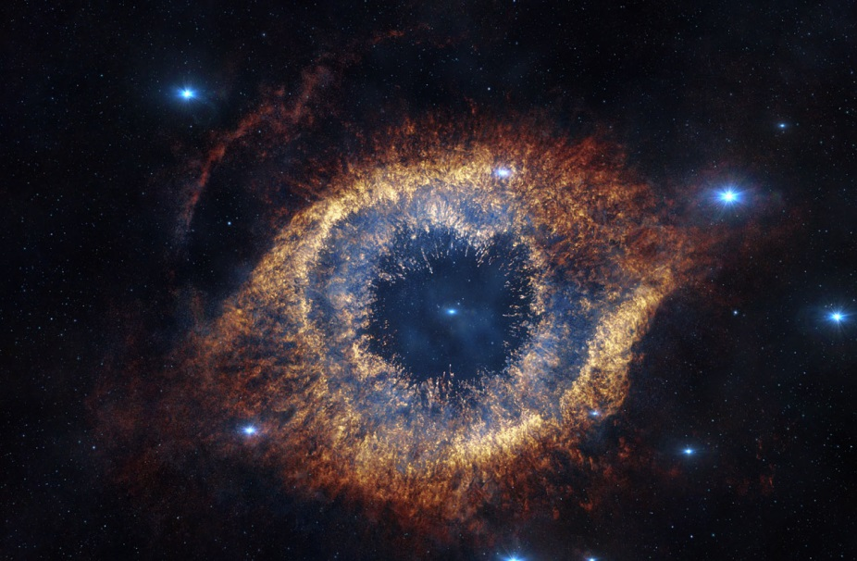
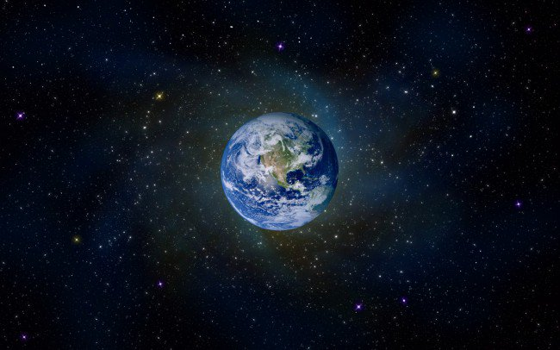
В последние десятилетия в массовом сознании отмечается наплыв очередной волны мистицизма. На этом фоне получило распространение обсуждение вопроса о внеземных цивилизациях, их поисках и контактах с ними. Поиски НЛО и страстное ожидание пришельцев из внеземных цивилизаций — одна из популярных тем в средствах массовой информации (в том числе и достаточно серьезных). Появляются «сообщения» об инопланетянах, контактах с ними и даже об умыкании ими землян прямо в центрах многомиллионных городов. Ширятся слухи о начатой операторами НЛО эвакуации землян в просторы Вселенной... Нет числа найденным доказательствам посещения Земли представителями высокоразвитых разумных цивилизаций в прошлом...

Slide 3
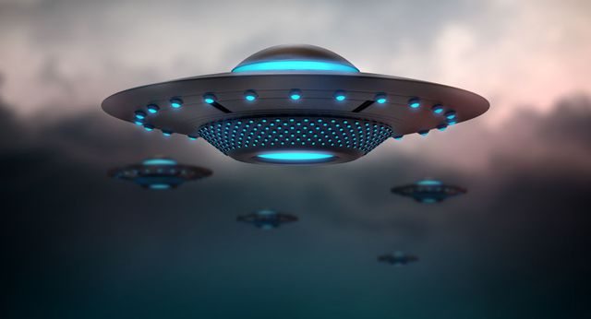
Занимается ли вопросом о внеземных цивилизациях современная наука? И если занимается, то, как она его решает. Прежде всего, следует отметить, что вопрос о внеземных цивилизациях имеет свою научную постановку, которая существенно отличается от его трактовок массовым, обыденным, вненаучным сознанием. Современная наука трактует внеземные цивилизации как общества разумных существ, которые могут возникать и существовать вне Земли (на других планетах, космических телах, в иных вселенных, средах и др.).

Slide 4
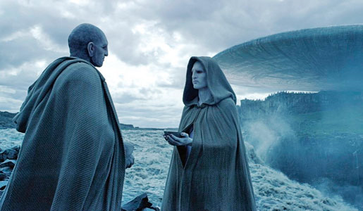
С позиций современной науки предположение о возможности существования внеземных цивилизаций имеет объективные основания: представление о материальном единстве мира; о развитии, эволюции материи как всеобщем ее свойстве; данные естествознания о закономерном, естественном характере происхождения и эволюции жизни, а также происхождения и эволюции человека на Земле; астрономические данные о том, что Солнце - типичная, рядовая звезда нашей Галактики и нет оснований для ее выделения среди множества других подобных звезд; в то же время астрономия исходит из того, что в Космосе существует большое разнообразие физических условий, что может привести в принципе к возникновению самых разнообразных форм высокоорганизованной материи.
В начале 1960-х гг. одним из итогов интенсивного развития астрономического познания, широкого научного международного сотрудничества в астрономии явился важный вывод: во-первых, сложились научные основания исследования проблемы внеземных цивилизаций и, во-вторых, эта проблема носит комплексный, междисциплинарный характер, решается совместными усилиями специалистов в области естественных, технических, социально-гуманитарных и философских наук.

Slide 5
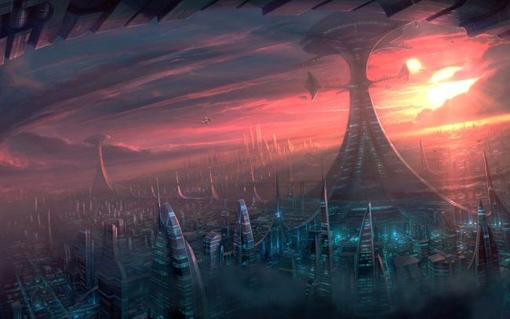
С 1960-х гг. вплоть до начала XXI в. в США, в нашей стране была проведена значительная научно-исследовательская и организационная работа в этой области. Она осуществлялась по следующим основным направлениям:
анализ и развитие мировоззренческих и теоретических оснований проблемы внеземных цивилизаций, их возникновения, развития и проявления; выработка различных стратегий поиска и установления контактов с ними;
разработка методов обнаружения внеземных цивилизаций (следов их активности, искусственных сигналов, которые они посылают, и т.д.);
поиск возможных сигналов от внеземных цивилизаций, проведение наблюдений в радио и оптическом диапазонах;
передача от нашей цивилизации сообщений внеземным цивилизациям

Slide 6
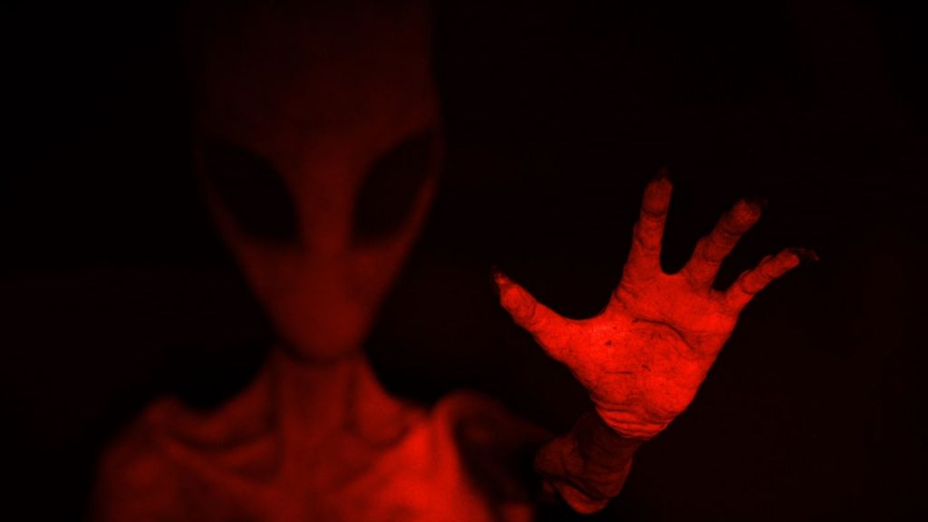
Типы контактов с внеземными цивилизациями

Slide 7
Тема контактов с внеземными цивилизациями, пожалуй, одна из самых популярных в научно-фантастической литературе и кинематографии. Она вызывает, как правило, самый горячий интерес у поклонников этого жанра, всех, интересующихся проблемами мироздания. Но художественное воображение здесь должно быть подчинено жесткой логике рационального анализа. Такой анализ показывает, что возможны следующие типы контактов: непосредственные контакты, т.е. взаимные (или односторонние) посещения; контакты по каналам связи; контакты смешанного типа — посылка к внеземной цивилизации автоматических зондов, которые передают полученную информацию по каналам связи. Конечно, наиболее привлекательны контакты первого типа, но именно они наиболее трудны в реальном осуществлении. Основная трудность связана с длительностью полета к другим цивилизациям, которая может быть больше времени жизни самой земной цивилизации. Отсюда возникает вопрос о возвращении, ценности привезенной информации, а значит, и смысле самого полета.
Например, при полетах к далеким звездам со скоростями, много меньшими скорости света (v << с), требуются тысячелетия, а значит, такие полеты возможны только к ближайшим звездам.
Теоретические аспекты таких проектов учеными обсуждаются, хотя до их практического осуществления еще очень далеко.

Slide 8

Так называемые фотонные ракеты позволили бы перемещаться в пространстве со скоростями, близкими к скорости света (v ~ с). При этом путешествия в отдаленные области Галактики (и даже в другие галактики) заняли бы время жизни одного поколения космонавтов. Но согласно теории относительности, в условиях такого полета время сокращается только для экипажа космического корабля, а для жителей Земли оно будет течь как в нерелятивистской системе. Это значит, что за время путешествия на Земле пройдут сотни и тысячи лет.

Slide 9

В настоящее время реально возможными контактами с внеземными цивилизациями являются контакты по каналам связи. Если время распространения сигнала в обе стороны t больше времени жизни цивилизации (t > L) , то речь может идти об одностороннем контакте. Если же t << L, то возможен двусторонний обмен информацией. Современный уровень естественнонаучных знаний позволяет серьезно говорить лишь о канале связи с помощью электромагнитных волн, тем более что сегодняшняя радиотехника может реально обеспечить установление такой связи.

Slide 10
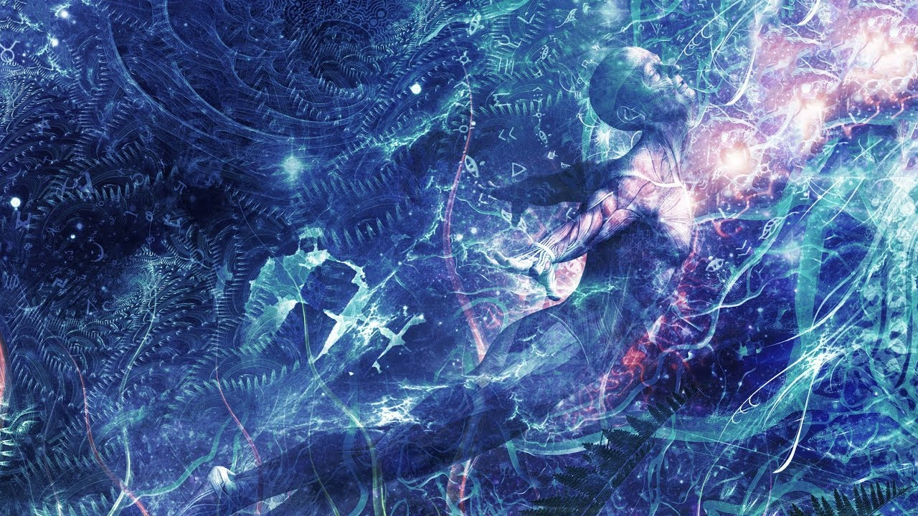
Поиск сигналов от внеземных цивилизаций – это одна сторона контакта с ними. Но существует и другая – сообщение таким цивилизациям о нашей, земной цивилизации. Поэтому наряду с поисками сигналов от космических цивилизаций неоднократно направлялись послания внеземным цивилизациям. В 1974 г. с радиоастрономической обсерватории в Аресибо (Пуэрто-Рико) в сторону шарового скопления М-31, находящегося от Земли на расстоянии 24 тыс. световых лет, было направлено радиопослание, содержащее закодированный текст о жизни и цивилизации на Земле. В 2001 г. была организована передача (к 6 звездам солнечного типа в радиусе 70 световых лет от Солнца) первого радиопослания внеземным цивилизациям от детей Земли. Информационные сообщения также помещались на космические аппараты, траектории которых обеспечивали им выход за пределы Солнечной системы.

Slide 11
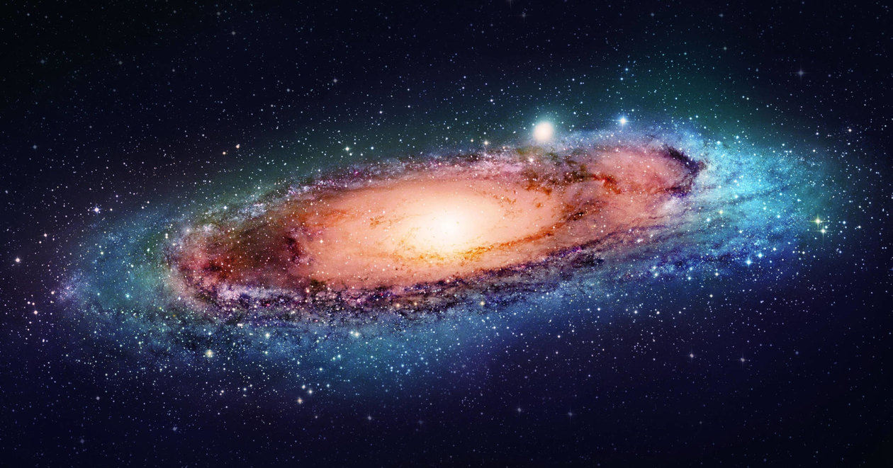
Поиски внеземных цивилизаций
Поиски внеземных цивилизаций

Slide 12
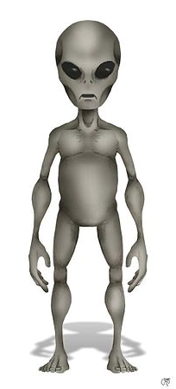
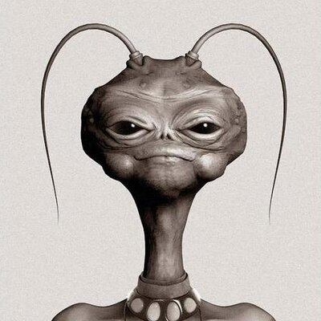
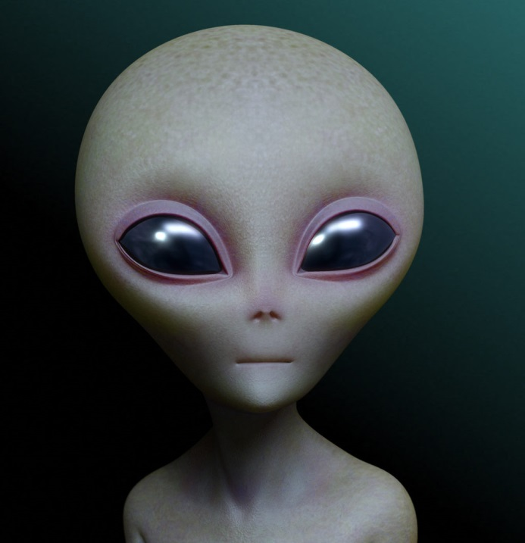
Изучение внеземных цивилизаций направлено на установление той или иной формы связи с ними. Эти связи могут быть косвенные и прямые (выявление сигналов, направляемых такими цивилизациями либо нам, либо какой-нибудь другой цивилизации, либо безадресно).
В настоящее время наметилось несколько направлений поиска следов активности внеземных цивилизаций.

Slide 13
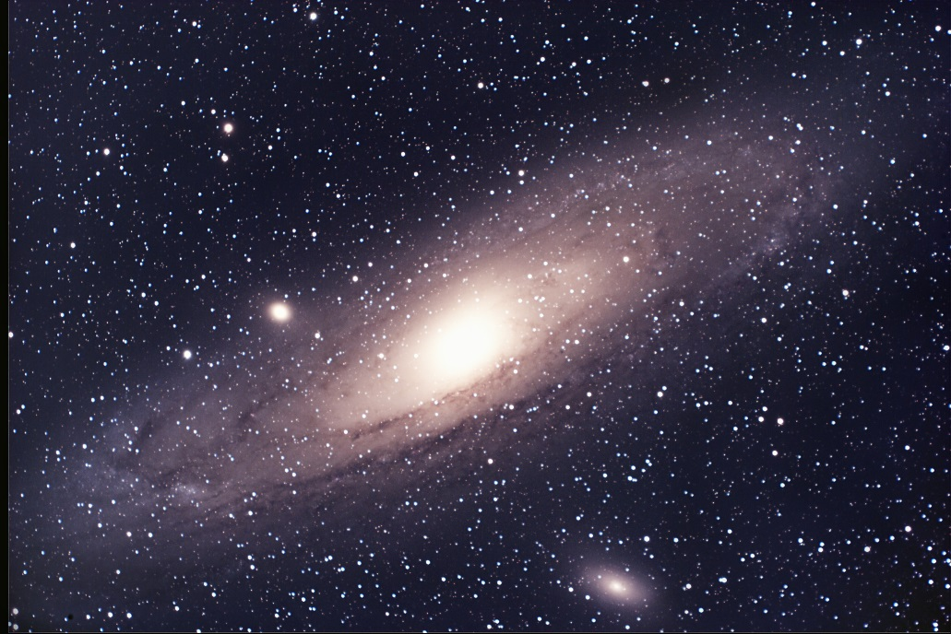
Во-первых, поиск следов астроинженерной деятельности внеземных цивилизаций. Это направление базируется на предположении, что технически развитые цивилизации рано или поздно должны перейти к преобразованию окружающего космического пространства (создание искусственных спутников, искусственной биосферы и др.), в частности для перехвата значительной части энергии звезды. Как показывают расчеты, излучение основной части таких астроинженерных сооружений должно быть сосредоточено в инфракрасной области спектра. Следовательно, задача обнаружения подобных внеземных цивилизаций должна начинаться с поиска локальных источников инфракрасного излучения или звезд с аномальным избытком инфракрасного излучения. Такие исследования в настоящее время ведутся. В результате было обнаружено несколько десятков инфракрасных источников, однако пока нет оснований связать какой-либо из них с внеземной цивилизацией.

Slide 14
Во-вторых, поиск следов посещения Земли внеземными цивилизациями. В основе этого направления лежит допущение о том, что активность внеземных цивилизаций могла проявляться в историческом прошлом в виде посещения Земли, и такое посещение не могло не оставить следов в памятниках материальной или духовной культуры различных народов. Так проблема внеземных цивилизаций сближается с историей культуры, археологией, где также имеется много «белых пятен», загадок, тайн и проблем. На этом пути немало возможностей для различного рода сенсаций — ошеломляющих «открытий», квазинаучных мифов о космических истоках отдельных культур. Так, рассказом о космонавтах называют легенды о вознесении святых на небо. Необъяснимые пока постройки больших каменных сооружений также не доказывают их космического происхождения. Например, спекуляции такого рода вокруг гигантских каменных идолов на острове Пасхи были развеяны Т. Хейердалом: потомки древнего населения этого острова показали ему, как это делалось не только без вмешательства космонавтов, но и без всякой техники. В этом же ряду находится и гипотеза о том, что Тунгусский метеорит был не метеоритом или кометой, а космическим кораблем инопланетян. Такого рода гипотезы и предположения необходимо исследовать самым тщательным образом.

Slide 15
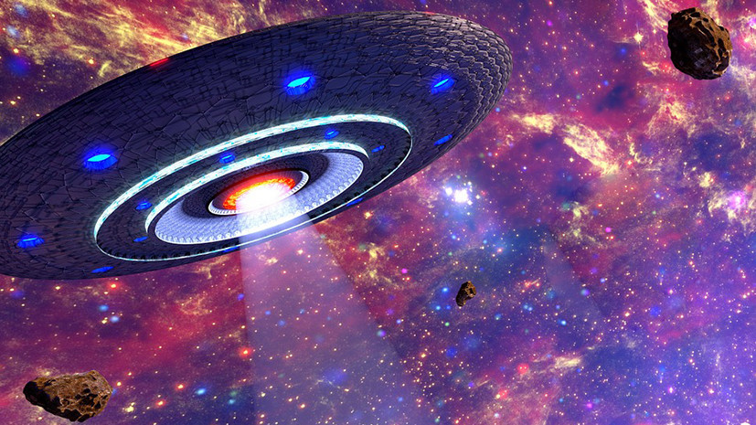
В-третьих, поиск сигналов от внеземных цивилизаций. Данная проблема в настоящее время формулируется, прежде всего, как проблема поиска искусственных сигналов в радио - и оптическом (например, остронаправленным лучом лазера) диапазонах. Наиболее вероятной является радиосвязь. Поэтому важнейшей задачей оказывается выбор оптимального диапазона волн для такой связи. Анализ показывает, что наиболее вероятны искусственные сигналы на волнах λ ≡ 21 см (радиолиния водорода), λ ≡ 18 см (радиолиния ОН), λ ≡ 1,35 см (радиолиния водяного пара) или же на волнах, скомбинированных из основной частоты с какой-либо математической константой (π, е и др.).

Slide 16
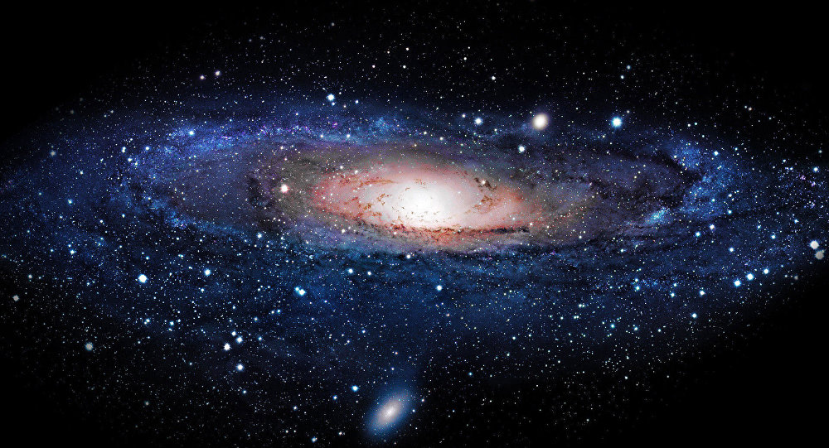
Молчание Космоса

Slide 17
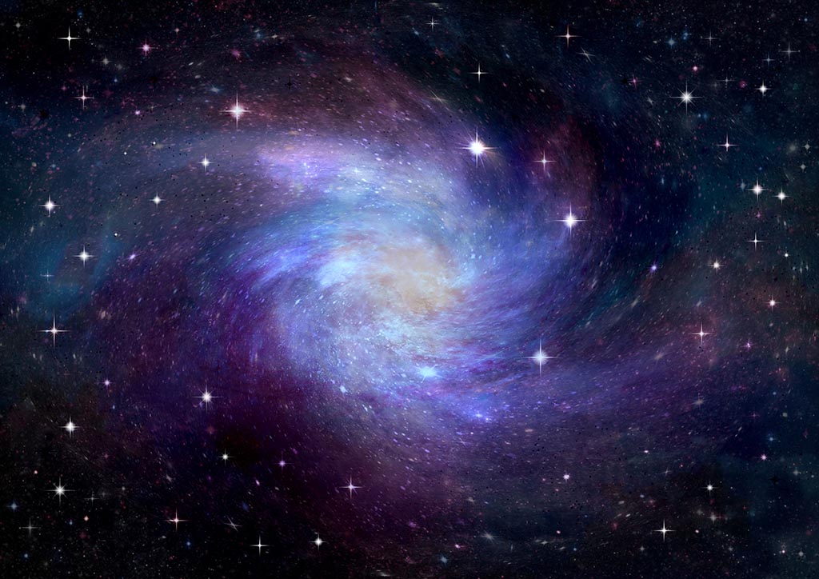
Целенаправленный поиск внеземных цивилизаций осуществляется уже свыше сорока лет. Однако итоги оказываются обескураживающими. За сорок с лишним лет проведения в различных странах систематических наблюдений с целью обнаружения признаков внеземных цивилизаций или сигналов от них положительных результатов получено не было. Ни очевидных признаков существования мощных внеземных цивилизаций (сверхцивилизаций), следов их активности, ни сигналов, которые можно было трактовать как искусственные, передаваемые внеземными цивилизациями, обнаружить не удалось. Эту ситуацию определили как астросоциологический парадокс: теоретические предсказания, оценки и ожидания противоречат бесспорным результатам эксперимента.

Slide 18
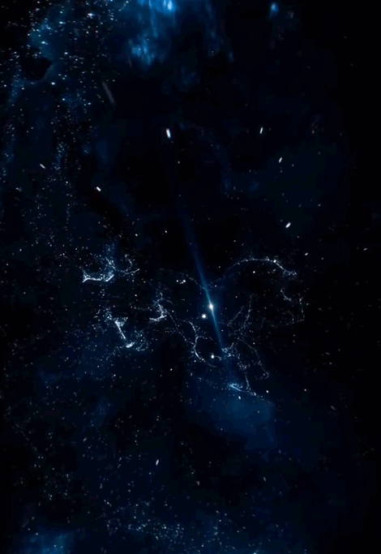
В ходе обсуждения этого вопроса были высказаны самые различные точки зрения: завышенные оценки количества внеземных цивилизаций; слабость наших средств и методов наблюдения (не так, не там, не теми средствами ищем); непродолжительность существования цивилизаций; большой разброс возрастов цивилизаций, приводящий к тому, что период времени, когда возможно взаимное понимание, весьма короток; большинство цивилизаций намного старее нас и поэтому нам сложно вообразить их возможности. Может быть, таинственные мощнейшие гаммавсплески во Вселенной продукты их активности; и уж совсем «приземленное» объяснение цивилизации конкурируют между собой, ведут «звездные войны» и потому конспирируются и т.д. и т.п. Как всегда бывает в таких случаях, глубинной основой всех таких объяснений, в конечном счете, является тональность личностного мироощущения, настроения их автора — либо оптимистическая, либо пессимистическая.

Slide 19
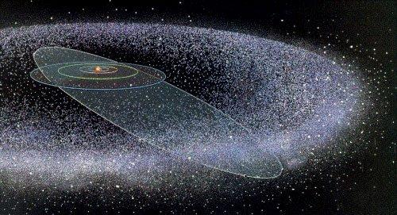
Наука сделала новое открытие: наша Галактика-это еще не вся Вселенная. За самыми далекими звездами Млечного Пути находятся другие галактики, похожие на нашу и простирающиеся в пространстве до пределов видимости наших крупнейших телескопов. Грандиозные звездные системы - одни из самых потрясающих и наиболее изучаемых современной астрономией объектов. И не известно сможет ли человечество познать их.

Slide 20
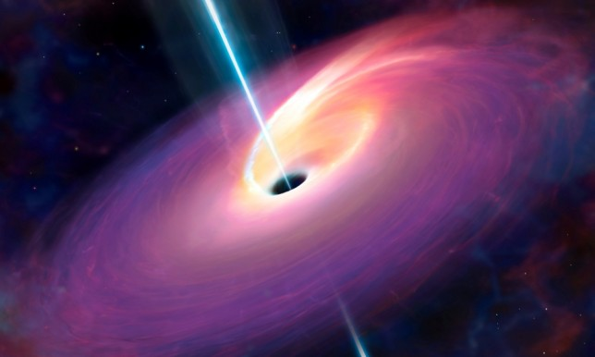
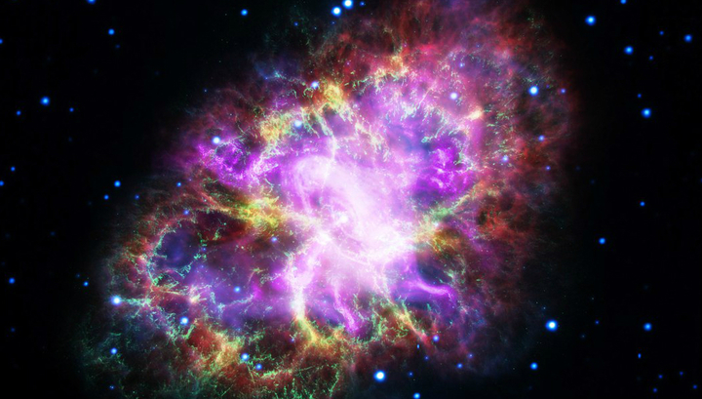
Нельзя отвергать полностью мнение, что Человечество одиноко если не во всей Вселенной, то, во всяком случае, в нашей Галактике. Такое мнение влечет за собой важнейшие мировоззренческие выводы о значении и ценности земной цивилизации, ее достижений. Вполне возможно, что наша планета Земля является высшим «цветом» развития всей или, по крайней мере, огромной части Вселенной, в человечестве сконцентрированы все основные результаты, итоги саморазвития Мира, Природы. Это значит, что мы, люди, человечество, в огромной степени ответственны — не только за нашу планету, но и за развитие Вселенной в целом.

Slide 21
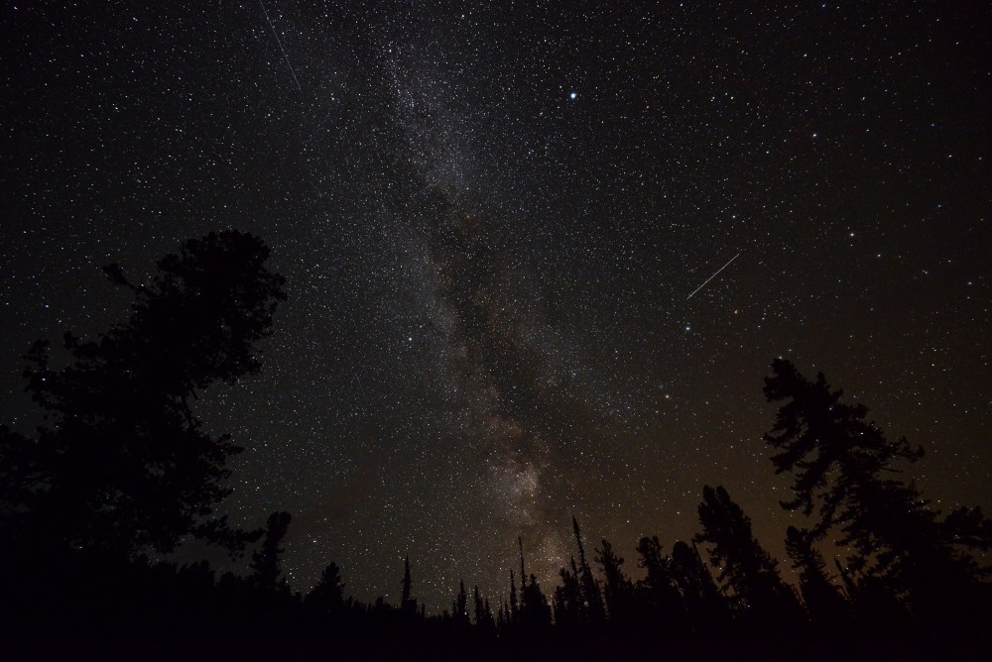
Список используемой литературы:
Бабущкин А.Н. Современные концепции естествознания: Лекции. 3-е изд., испр. и доп. - СПб.: Издательство "Лань", 2002. - 224 с., ил. - (Учебники для вузов. Специальная литература).
В.В Горбачев Концепции современного естествознания: - М.: ООО «Издательский дом «Оникс 21 век »: «Издательство «Мир и образование»2003.-592 с: ил.
Гуляев С.А., Жуковский В.М., Комов С.В. Основы естествознания. Екатеринбург: УралЭкоЦентр, 2000. 560 с.
Карпенков С.Х. Основные концепции естествознания. М.: Культура и спорт, ЮНИТИ, 1998, 208 с.
Кузнецов В.И., Идлис Г.М., Гутина В.Н. Естествознание. Москва: Агар, 1996. 384 с.
Найдыш В.М. Н20 Концепции современного естествознания: Учебник. — Изд. 2-е, перераб. и доп. – М.: Альфа-М; ИНФРА-М, 2004. — (в пер.)
Юрлов В.Ф\ Концепции современного естествознания. Киров: Г П У, 1997. 253 с.

